Slide 1
컴퓨터과학적사고_10주차 실습
2023. 05. 03
TA : 김 현 정
wonderland6773@gmail.com

Slide 2
8주차 정정_문자열을 위한 함수들
문자열 찾기
함수명 | 의미 | 반환 값
.count(st) | 문자열에 st가 몇 개 있는지 알려줌 | 개수
.index(st) | St의 위치를 알려줌 | 인덱스: st 없으면 에러
.rindex(st) | 오른쪽에서 시작하여 st의 위치를 알려줌 | 인덱스: st 없으면 에러
.find(st) | St의 위치를 알려줌 | 인덱스: st 없으면 -1
.rfind(st) | 오른쪽에서 시작하여 st의 위치를 알려줌 | 인덱스: st 없으면 -1
.startswith(st) | 처음이 st인지 알려줌 - Bool형 반환 | True, False
.endswith(st) | 마지막이 st인지 알려줌 -Bool형 반환 | True, False

Slide 3
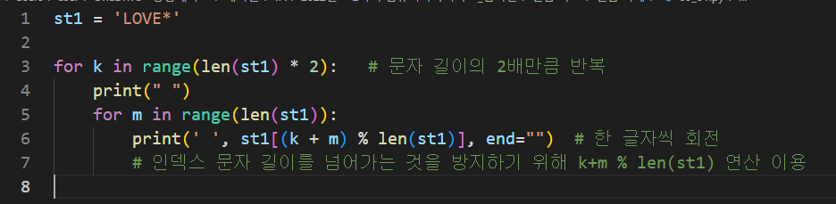
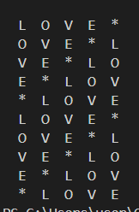
저번 주 과제 풀이_1
문자를 회전시키는 코드를 만들어보자. 리스트 st1에 ABC라는 문자가 저장되어 있을 경우, 처음에는 ABC, 그 다음에는 BCA, 그 다음에는 CAB, 그 다음에는 ABC를 출력하는 코드를 작성하시오.
(단, 문자 길이에 상관 없는 코드를 만들기 위해 len(st1) 함수를 사용하시오.)

Slide 4
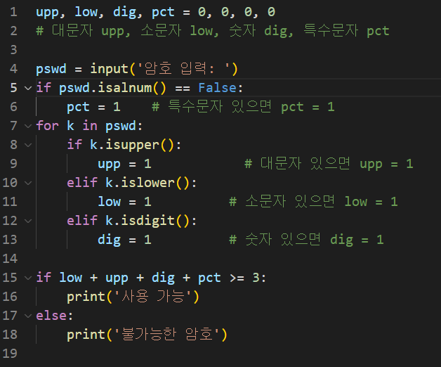


저번 주 과제 풀이_2
유효한 암호인지 검사하는 코드를 만들어보자. 암호를 만들 때 소문자, 대문자, 숫자, 특수문자 중 3개 이상을 조합하여 만들어야 한다.
문자열을 입력 받아 3개 이상으로 조합된 경우는 “사용 가능”, 아닌 경우는 “사용 불가능한 암호”라고 출력하는 코드를 작성하시오.

Slide 5
금일 실습시간
딕셔너리
딕셔너리 관련 함수
튜플
집합
집합 관련 함수

Slide 6
딕셔너리
딕셔너리
특별한 형태의 리스트
리스트 - 데이터를 넣고 접근할 때 숫자만 가능한 인덱스 사용
딕셔너리 – 정수, 실수, 문자열과 같이 다양한 인덱스를 사용하여 데이터 접근 가능
키: 데이터에 접근하기 위한 인덱스
키와 값을 쌍으로 묶어서 저장함
key: value의 형태
List
Str[0] | Str[1] | Str[2]
1800 | 2500 | 3200
Dictionary
Dic[“사과”] | Dic[“포도”] | Dic[“망고“]
1800 | 2500 | 3200

Slide 7
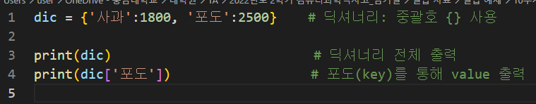

딕셔너리
딕셔너리는 중괄호 안에 key:value의 형태로 선언
예) dic = {key:value}
딕셔너리에 있는 value 값을 이용하려면 dic[key]를 통해 가능

Slide 8
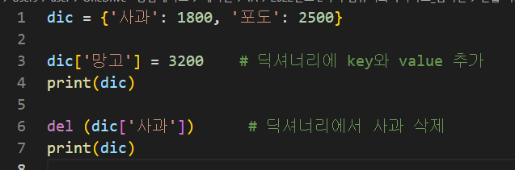

딕셔너리
딕셔너리 추가
Dic[key] = value를 이용하여 새로운 데이터 추가
딕셔너리 삭제
내장 함수 del()을 이용하여 key에 해당하는 데이터 삭제
예) del(dic[key])

Slide 9
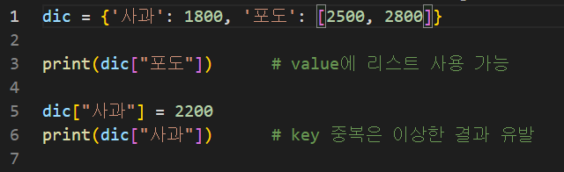

딕셔너리
딕셔너리 주의사항
딕셔너리 value로 리스트 사용 가능
Key에는 리스트 사용 불가능

Slide 10
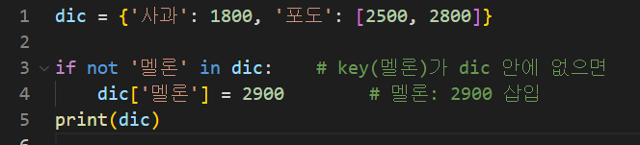

딕셔너리
리스트는 0부터 데이터가 순서대로 들어가지만, 딕셔너리는 데이터 순서가 없음
딕셔너리에서 데이터를 구분하는 것은 key뿐이기에, key가 중복되면 안 됨
Key가 중복되는지 확인하기 위해 in 키워드 사용
Key가 중복되는지 확인한 이후에 딕셔너리에 값을 넣는 것을 추천

Slide 11
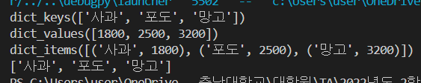
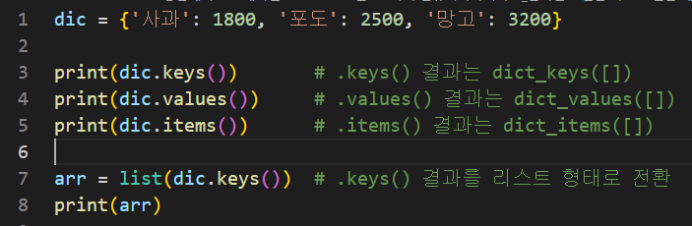
딕셔너리 관련 함수
함수명 | 의미 | 반환값
.key() | Key만 추출 | dict_keys([])
.values() | Value만 추출 | dict_values([])
.items() | Key:value 추출 | dict_items([])
.get(key) | Key로 value 얻기, Key 없으면 none 반환 | Value, none
.clear() | 내용물 삭제

Slide 12
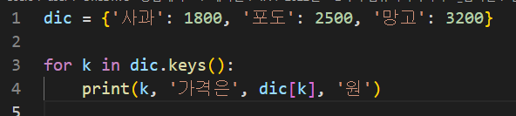

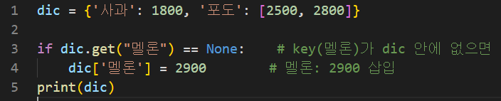
딕셔너리 관련 함수
키워드 in을 이용하여 딕셔너리 값을 얻는 방법
.get(key)의 None 반환을 활용한 예제

Slide 13
튜플
튜플
내용물을 변경할 수 없는 리스트
한 번 선언되고 나면 그 안의 데이터를 새로 만들거나, 수정하거나, 삭제할 수 없음
튜플은 괄호 ()를 사용하여 선언
리스트 – 데이터에 변화가 있는 경우에 사용
튜플 – 데이터를 변화시키면 안 되는 경우에 사용
리스트와 마찬가지로 곱셈, 덧셈, 슬라이싱이 가능

Slide 14
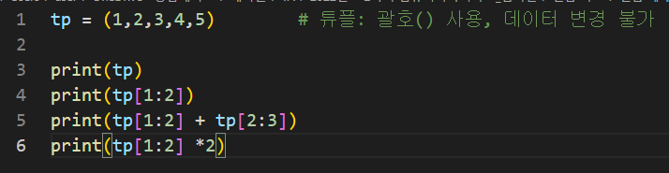
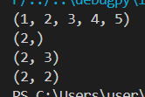
튜플
튜플에서 데이터가 한 개인 경우에는 쉼표(,)를 붙여주어야함.
튜플을 처음 만들 때 값이 한 개인 경우에도 동일

Slide 15
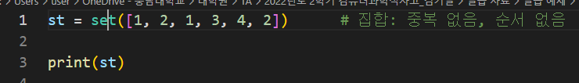

집합
집합
수학의 집합 개념을 도입한 리스트
집합의 특징: 중복을 허용하지 않으며 순서가 없음
Set() 함수를 이용함
데이터 중복을 제거할 때 이용
중괄호 { }하는 것은 결과가 순서가 없는 딕셔너리라는 의미

Slide 16
집합 관련 함수
함수명 | 의미 | 작업
St1.intersection(st2) | 교집합 | St1 & st2
St1.union(st2) | 합집합 | St1 | st2
St1.difference(st2) | 차집합 | St1 – st2
St1.isdisjoint(st2) | 완전 다르다 (교집합이 없다)
.add(a) | 데이터 1개 추가
.update(list) | 여러 데이터(리스트) 추가
.remove(a) | 데이터 1개 삭제
.clear() | 데이터 전체 삭제

Slide 17
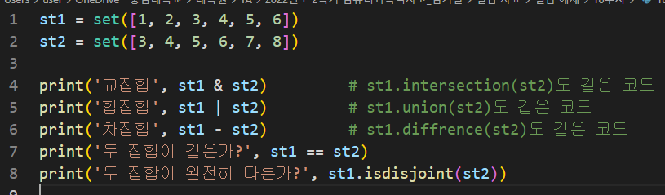
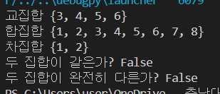
집합 관련 함수

Slide 18
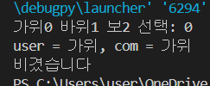

실습 과제_1
[4주차 과제 2번 문제를 응용]
리스트와 딕셔너리를 사용하여 가위바위보 게임을 만들어보자.
사용자는 0,1,2 중 하나를 선택하면 사용자와 컴퓨터가 가위,바위, 보 중 무엇을 선택했는지 출력한다. 딕셔너리를 사용하여 이기는 조건식을 만들어보시오.

Slide 19
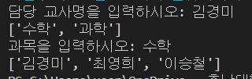
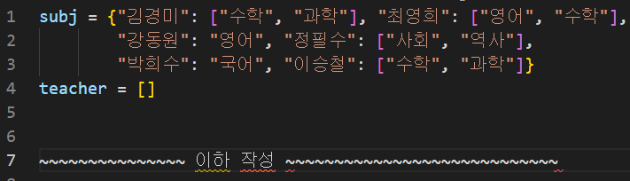
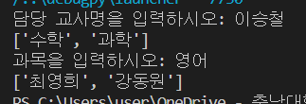
실습 과제_2
교사명과 담당 교과목명을 딕셔너리로 구성한 뒤, 교사명을 입력하면 담당교과목명을 출력한다. 그리고 담당교과목을 입력하면 교사명을 출력한다. 만약, 담당교과목을 여러 명의 교사가 강의하는 경우, 모든 교사명을 다 출력한다.

Slide 20
실습 시 유의사항
실습 혹은 과제 질문은 조교 이메일로 문의
김현정 TA : wonderland6773@gmail.com
코드에 대한 문의는 스크린 샷이 아닌 텍스트 코드로 문의
과제 하루 전에는 받지 않음
화요일 자정까지 마감인 과제는 월요일 자정까지 문의 받음
과제 제출 기한
파일명: 01.jpg, 02.jpg
코드와 실행화면이 보이게 스크린샷 제출
실행화면 상단에 학번_이름 출력하기
과제 공지일로부터 1주일
5월 9일 화요일 23시 59분까지 제출
지각 제출 불가

